Slide 1
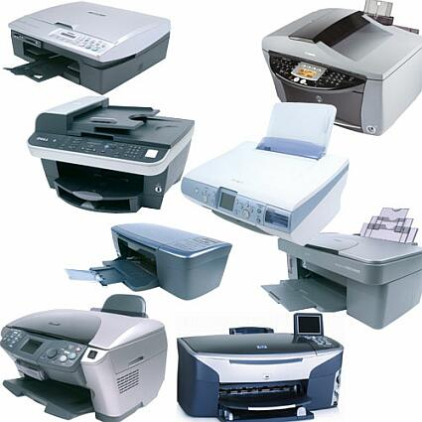
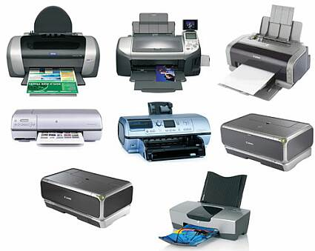
Видове Принтери

Slide 2
Принтерите са компютърни периферни устройства, който служат за отпечатване на хартия на документи, който могат да включват текст и изображения. Повечето принтери се използват като периферни устройства, прикачени с кабел само към един персонален компютър. Други принтери, известни като мрежови принтери, работят с вграден мрежов интерфейс, като обслужват едновременно много потребители. Много съвременни принтери могат директно, от цифровия носител, без връзка с компютър, да възпроизвеждат електронни документи. Принтер, комбиниран в едно устройство със скенер,факс и копир се нарича мултифункционално устройство.

Slide 3
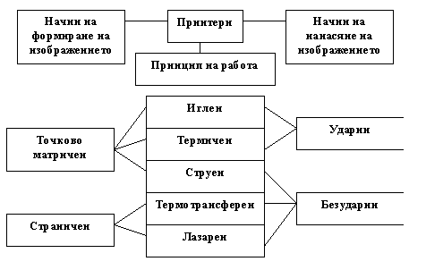
Класификация според принципа на действие:

Slide 4
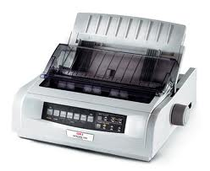
Матрични принтери (наричани още иглени) - принтери, който нанасят образ върху хартия чрез игли подредени в матрица удряйки по намастилена предварително лента.
Предимства - евтини, непретенциозни към хартията, лесна поддръжка, ниска себестойност на отпечатъка, могат да работят с многопластови химизирани хартии за отпечатване на документи с дубликат.
Недостатъци - шумни, бавни, практически неприложими за графика, неприложими за цветен печат, фини механични части, който не подлежат на ремонт.

Slide 5
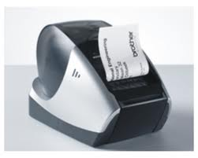
Термо принтери - принтери, нанасящи образа върху специална термоактивна хартия посредством нагряваща се разделена на сектори глава.
Предимства - тихи, бързи, лесни за поддръжка. Недостатъци - не могат да се използват за цветен печат, използват само специално обработени хартии, отпечатъка е термично нестабилен и относително краткотраен при нормални условия.

Slide 6
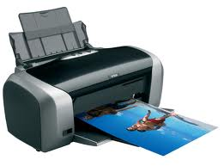
Мастило-струйни (мастилено-струйни) принтери - принтери, нанасящи образ върху различни повърхности(хартия, керамика, кожа, плат и др.) посредством глави с микродюзи и мастило с различен химически състав.
Предимства - евтини, широка гама материали върху които нанасят образа, лесни за поддръжка, тихи, лесна мащабируемост(принтери от А5 до А0+).
Недостатъци - относително скъп консуматив, при дълго стоене изсъхват мастилата и повреждат главите, бавни, повечето са с мастила на водна основа, което прави отпечатъка нестабилен.

Slide 7
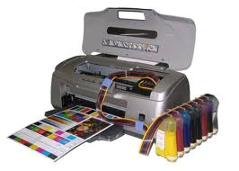
Лазерни принтери - принтери, нанасящи образ върху хартия посредством фоточувствителен електростатичен барабан използвайки прахообразно вещество(тонер) с определени физични свойства. Като подклас се разглеждат LED принтерите - източника формиращ латентния образ върху фоточувствителната повърхност не е лазер, а светодиод.
Предимства - издържливи,бързи, разпространени, тихи, ниска себестойност, относително стабиленотпечатък.
Недостатъци - ограничена гама материали върху които печатат.

